Slide 1





M
9
trackt
Werte
Körper · Training · Erholung & Fitness
30 %
Mara K.
über
Seit 7 Monaten dabei
positive Veränderung seit März
1.240 Einträge
Notes:
Fortschritt · Hauptlogo unten Mitte
1200 × 630 px, Daten erfunden (Mara K.). Der Kreis mit „M“ steht für das Profilbild: geprüftes Bild, sonst die Initiale.
Erscheint, wenn der Web-Link an ist und der Gesamtfortschritt positiv und auf „Alle“ ist. Zahl in Stufen abgerundet: über 10/20/30/50/75/100 %, rechnet über alle Bereiche. „trackt 9 Werte“ zählt nur die fürs Web freigegebenen Bereiche (Bereiche darunter). Links: „Seit X dabei“ = Mitgliedschaft (unter 1 Monat Tage, ab 1 Jahr Jahre, abgerundet) und die Zahl aller Einträge. Cyan nur für 9, 30 % und Trend-Symbol.
Brand-Guide: Bildmarke nur proportional skalieren, nicht färben, verzerren oder verschatten. Anschnitt an der Bildkante ist freigegeben (B1, B3); Pupille und heller Rand bleiben ganz im Bild. Logos nie größer als die Datei (Haupt- und Kompaktlogo 1200 px, Bildmarke 1024 px), Haupt- und Kompaktlogo ab 240 px Breite. Steht Hoku groß im Bild, ist das kleine Logo weiß.

Slide 2

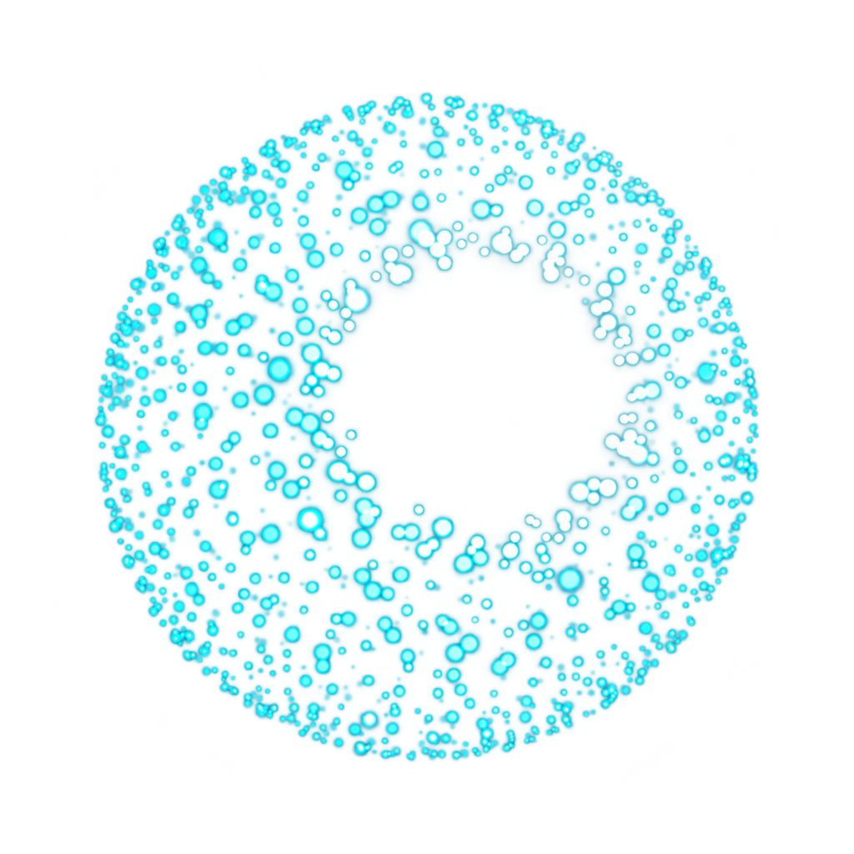

ÜBER
HOKU
Mehr als nur Tracking.
M
Du trackst.
Hoku verbindet.
Hokus intelligente Engine legt
deine Werte übereinander und
kann Muster finden, die du allein
nicht gesehen hättest.
Mara K.
Seit 7 Monaten dabei
trackt
9
Werte
Profil ansehen
Notes:
Rückfall · Hoku unten rechts (B1)
1200 × 630 px, Daten erfunden (Mara K.). Der Kreis mit „M“ steht für das Profilbild: geprüftes Bild, sonst die Initiale.
Erscheint, wenn der Fortschritt nicht positiv ist oder nicht auf „Alle“ steht. Rechts nur Aussagen über Hoku. Text gilt nur zusammen mit der Musterfunktion zum Start, sonst Folie 6 (Ersatz). EN: More than just tracking. / You track. Hoku connects. / Hoku’s smart engine layers your data and can find patterns you’d never have spotted on your own.
Brand-Guide: Bildmarke nur proportional skalieren, nicht färben, verzerren oder verschatten. Anschnitt an der Bildkante ist freigegeben (B1, B3); Pupille und heller Rand bleiben ganz im Bild. Logos nie größer als die Datei (Haupt- und Kompaktlogo 1200 px, Bildmarke 1024 px), Haupt- und Kompaktlogo ab 240 px Breite. Steht Hoku groß im Bild, ist das kleine Logo weiß.

Slide 3

Sieh, wer du wirst.
hokuhealth.app
Notes:
Neutral · Hoku als Halbkreis links (B3)
1200 × 630 px, Daten erfunden (Mara K.). Der Kreis mit „M“ steht für das Profilbild: geprüftes Bild, sonst die Initiale.
Erscheint, wenn der Web-Link aus ist, das Profil privat ist oder der Name unbekannt ist. Slogan: Sieh, wer du wirst. / See who you’re becoming. Hauptlogo weiß, 480 px, mittig auf Höhe der Pupille.
Brand-Guide: Bildmarke nur proportional skalieren, nicht färben, verzerren oder verschatten. Anschnitt an der Bildkante ist freigegeben (B1, B3); Pupille und heller Rand bleiben ganz im Bild. Logos nie größer als die Datei (Haupt- und Kompaktlogo 1200 px, Bildmarke 1024 px), Haupt- und Kompaktlogo ab 240 px Breite. Steht Hoku groß im Bild, ist das kleine Logo weiß.

Slide 4

M
9
trackt
Werte
Körper · Training · Erholung & Fitness
30 %
Mara K.
über
Seit 7 Monaten dabei
positive Veränderung seit März
16 Abzeichen
Notes:
Fortschritt · zweite Angabe Abzeichen
1200 × 630 px, Daten erfunden (Mara K.). Der Kreis mit „M“ steht für das Profilbild: geprüftes Bild, sonst die Initiale.
Statt der Einträge die Zahl der fürs Web freigegebenen Abzeichen.
Brand-Guide: Bildmarke nur proportional skalieren, nicht färben, verzerren oder verschatten. Anschnitt an der Bildkante ist freigegeben (B1, B3); Pupille und heller Rand bleiben ganz im Bild. Logos nie größer als die Datei (Haupt- und Kompaktlogo 1200 px, Bildmarke 1024 px), Haupt- und Kompaktlogo ab 240 px Breite. Steht Hoku groß im Bild, ist das kleine Logo weiß.

Slide 5
M
9
trackt
Werte
Körper · Training · Erholung & Fitness
30 %
Mara K.
ROUTINIER
über
Seit 7 Monaten dabei
positive Veränderung seit März
1.240 Einträge
Notes:
Fortschritt · mit Titel (künftig)
1200 × 630 px, Daten erfunden (Mara K.). Der Kreis mit „M“ steht für das Profilbild: geprüftes Bild, sonst die Initiale.
Titel, den man sich verdienen muss, als leise Marke unter dem Namen. Gibt es noch nicht, braucht ein eigenes Vorhaben.
Brand-Guide: Bildmarke nur proportional skalieren, nicht färben, verzerren oder verschatten. Anschnitt an der Bildkante ist freigegeben (B1, B3); Pupille und heller Rand bleiben ganz im Bild. Logos nie größer als die Datei (Haupt- und Kompaktlogo 1200 px, Bildmarke 1024 px), Haupt- und Kompaktlogo ab 240 px Breite. Steht Hoku groß im Bild, ist das kleine Logo weiß.

Slide 6
ÜBER
HOKU
Mehr als nur Tracking.
M
Du trackst.
Hoku verbindet.
Hokus intelligente Engine legt
deine Werte übereinander und
zeigt dir, was sich seit deinem
Start verändert hat.
Mara K.
Seit 7 Monaten dabei
trackt
9
Werte
Profil ansehen
Notes:
Rückfall · Ersatztext
1200 × 630 px, Daten erfunden (Mara K.). Der Kreis mit „M“ steht für das Profilbild: geprüftes Bild, sonst die Initiale.
Nur falls die Musterfunktion erst nach den Link-Karten fertig wird. EN: … layers your data and shows you what has changed since your start.
Brand-Guide: Bildmarke nur proportional skalieren, nicht färben, verzerren oder verschatten. Anschnitt an der Bildkante ist freigegeben (B1, B3); Pupille und heller Rand bleiben ganz im Bild. Logos nie größer als die Datei (Haupt- und Kompaktlogo 1200 px, Bildmarke 1024 px), Haupt- und Kompaktlogo ab 240 px Breite. Steht Hoku groß im Bild, ist das kleine Logo weiß.

